Slide 1


Warum Digitalisierung gerade für Gesundheitsversorgung wichtig ist.
„Strategische Partnerschaften auf dem Gebiet der medizinischen Ausbildung mit Fokus auf innovative Bildungsinhalte und höhere Arbeitsmarktrelevanz“ (MEDIC).
Projekt- Nr.: 2020-1-DE02-KA202-007407
Dipl.-Ing. Liliana Hrytsyshyn
Thüringen Agentur für Europäische Programme
 | MEDIC - The Attribution-ShareAlike, or CC-BY-SA, license builds upon the CC-BY by requiring that the user license any new products based on the original under identical terms (in addition to crediting the original author).
This project has been funded with support from the European Commission. This publication reflects the views only of the author, and the Commission cannot be held responsible for any use which may be made of the information contained therein.

Slide 2
Die Digitalisierung im Prozess der Gesundheitsversorgung bezieht sich auf die Integration digitaler Technologien und innovativer Ansätze in die Bereitstellung von Gesundheitsdiensten, um die Qualität der Versorgung zu verbessern, die Effizienz zu steigern und den Zugang zu Gesundheitsleistungen zu erleichtern.
Bei der Digitalisierung gibt es erhebliche Nachholbedarf – insbesondere in der Pflege. Dabei können gerade die Planungs-, Administrations- und Dokumentations-Prozesse im Gesundheitswesen massiv von der Digitalisierung profitieren und dabei für Entlassung der Pflegekräfte sorgen. Hier eröffnet die Digitalisierung z.B. durch Sensorik und künstliche Intelligenz neue Möglichkeiten, den Pflegebedürftigen ein länger gesundes, selbstständiges und würdevolles Leben zu ermöglichen.
Die Digitalisierung im Gesundheitswesen bietet viele Chancen zur Verbesserung der Versorgung, kann jedoch auch Herausforderungen mit sich bringen, insbesondere im Hinblick auf Datenschutz und Sicherheit. Dennoch ist sie ein wichtiger Schritt zur Modernisierung und Effizienzsteigerung im Gesundheitswesen.
Hier sind einige wichtige Informationen zum Thema Digitalisierung im Gesundheitswesen:

Slide 3
Elektronische Patientenakten (EPA)
Die Einführung von elektronischen Patientenakten hat den Prozess der Gesundheitsversorgung stark digitalisiert.
Elektronische Patientenakten dienen dazu, Gesundheitsinformationen eines
Patienten elektronisch zu speichern und zu verwalten. Dies umfasst medizinische Aufzeichnungen, Laborergebnisse, Röntgenbilder, Diagnosen, Medikationspläne und mehr.
Zugriff und Sicherheit. EPA sind so konzipiert, dass sie von autorisierten Fachleuten im Gesundheitswesen sicher eingesehen und aktualisiert werden k önnen. Datenschutz und Sicherheit spielen dabei eine entscheidende Rolle, um den Schutz sensibler Patientendaten zu gewährleisten.
EPA ermöglichen es, medizinische Aufzeichnungen, Diagnosen, Behandlungspläne und Laborergebnisse elektronisch zu speichern und abzurufen. Dies erleichtert den Ärzten und Pflegekräften den Zugriff auf wichtige Informationen und fördert die kontinuierliche Patientenbetreuung.

Slide 4
Interoperabilität. Eine der Herausforderungen bei EPA ist die Interoperabilität, also die Fähigkeit verschiedener Systeme, miteinander zu kommunizieren. EPA-Systeme sollten Daten mit anderen Einrichtungen und Systemen teilen können, um eine nahtlose Patientenversorgung zu ermöglichen.
Bitte beachten Sie, dass die Verfügbarkeit und Implementierung von EPA je nach Land und Gesundheitssystem unterschiedlich sein können.

Slide 5
Telemedizin.
Telemedizin ist ein Bereich des Gesundheitswesens, der die Nutzung von Informations- und Kommunikationstechnologien (IKT) nutzt, um medizinische Diagnose, Beratung, Behandlung und Überwachung von Patienten über Entfernungen hinweg zu ermöglichen. Hier sind weitere Informationen zum Thema Telemedizin:
Telemedizinische Dienstleistungen. Die Telemedizin umfasst eine breite Palette von Dienstleistungen, darunter:
Fernberatung (Telekonsultation). Patienten können medizinische Fachkräfte über Videoanrufe oder Telefonate konsultieren, um Diagnosen zu besprechen oder medizinische Ratschläge zu erhalten.
Telemonitoring. Ärzte und Pflegekräfte können die Gesundheitsdaten von Patienten, wie Blutdruck, Blutzucker oder Herzfrequenz, aus der Ferne überwachen.
Fernbehandlung. Die Verschreibung von Medikamenten oder Therapien kann aufgrund telemedizinischer Konsultationen erfolgen.
Fernchirurgie. Chirurgen können Operationen durchführen, indem sie Roboter und andere ferngesteuerte Geräte verwenden.

Slide 6
Vorteile der Telemedizin:
Zugänglichkeit. Telemedizin ermöglicht den Zugang zu medizinischer Versorgung für Menschen in ländlichen Gebieten oder abgelegenen Regionen, die möglicherweise keinen einfachen Zugang zu Ärzten oder Spezialisten haben.
Bequemlichkeit. Patienten können medizinische Hilfe von zu Hause aus erhalten, was Reisekosten und Wartezeiten minimiert.
Kostenersparnis. Telemedizin kann Kosten senken, da sie weniger Ressourcen für physische Einrichtungen erfordert.
Kontinuierliche Überwachung. Chronisch kranke Patienten können kontinuierlich überwacht werden, um den Gesundheitszustand zu überwachen und Komplikationen frühzeitig zu erkennen.
Notfallversorgung. Telemedizin kann in Notfällen eingesetzt werden, um schnelle medizinische Beratung zu erhalten, bevor der Patient ins Krankenhaus transportiert wird.

Slide 7
Herausforderungen und Bedenken:
Datenschutz und Sicherheit. Der Schutz sensibler medizinischer Daten ist von größter Bedeutung, da Telemedizin den Austausch von Patienteninformationen über das Internet beinhaltet.
Lizenzierung und Haftung. Die Regulierung und Haftung im Zusammenhang mit Telemedizin kann komplex sein, insbesondere wenn Ärzte und Patienten in verschiedenen Ländern ansässig sind.
Technologische Hürden. Nicht alle Patienten verfügen über die erforderliche Technologie oder das technische Wissen, um Telemedizin effektiv zu nutzen.
Rechtliche und regulatorische Aspekte. Die Regulierung von Telemedizin variiert von Land zu Land und kann komplex sein. In vielen Ländern wurden jedoch Gesetze und Vorschriften erlassen, um die Nutzung und Qualität der Telemedizin zu steuern.

Slide 8
Gesundheits-Apps.
Gesundheits-Apps sind Anwendungen für mobile Geräte wie Smartphones und Tablets, die entwickelt wurden, um die Gesundheit und das Wohlbefinden von Benutzern zu fördern, zu überwachen oder zu verbessern.
Kategorien von Gesundheits-Apps. Gesundheits-Apps können in verschiedene Kategorien unterteilt werden, darunter Fitness- und Aktivitäts-Apps, Ernährungs- und Diät-Apps, Schlaf-Apps, mentale Gesundheits-Apps, Medikationsverwaltungs-Apps, Krankheitsmanagement-Apps und allgemeine Gesundheits- und Wellness-Apps.
Vorteile von Gesundheits-Apps. Gesundheits-Apps bieten eine Reihe von Vorteilen, darunter die Möglichkeit, Gesundheitsdaten einfach zu verfolgen und zu überwachen, personalisierte Ratschläge und Empfehlungen zu erhalten, die Förderung eines gesunden Lebensstils und die Unterstützung bei der Bewältigung chronischer Erkrankungen.
Interoperabilität und Integration. Ein wichtiger Aspekt von Gesundheits-Apps ist die Fähigkeit zur Integration mit anderen Gesundheitssystemen und -diensten. Dies ermöglicht es den Benutzern, ihre Gesundheitsdaten mit Gesundheitsdienstleistern zu teilen und nahtlos in das Gesundheitssystem eingebunden zu werden.

Slide 9
Gesundheits-Apps.
Regulierung. Die Regulierung von Gesundheits-Apps variiert je nach Land. In einigen Ländern unterliegen Gesundheits-Apps der Medizinprodukte-Regulierung, während andere weniger strenge Vorschriften haben. Benutzer sollten sicherstellen, dass die von ihnen verwendeten Gesundheits-Apps den geltenden Vorschriften entsprechen.
Beispiele. Persönlicher digitaler Pflegeassistent. Dieser erfasst mit unauffälligen Sensoren am Körper von Pflegebedürftigen pflegerelevante Daten und wertet diese individuell und sicher mit Hilfe von künstlicher Intelligenz aus. Jeder Pflege Assistent verfügt über individuell anpassbare Fähigkeiten und Sensoren, die je nach Bedarf zusammengestellt werden, z. B.:
Inkontinenz-Manager. Ein spezieller Sensor, der einfach an handelsüblichen Inkontinenzprodukten angebracht werden kann, überwacht kontinuierlich deren Füllstand.
Dekubitus-Manager. Ein am Körper getragener Bewegungssensor zeichnet sämtliche Makro- und Mikrobewegungen der Pflegebedürftigen auf.
Sturz- und Notfall-Manager. Auch hier werden Bewegungssensoren am Körper der Pflegebedürftigen eingesetzt.

Slide 10
Big Data und Data Analytics:
Die Digitalisierung ermöglicht die Sammlung und Analyse großer Mengen an Gesundheitsdaten. Durch die Analyse dieser Daten können Trends erkannt, Krankheitsausbrüche vorhergesagt und die Gesundheitsversorgung optimiert werden.
Robotik und Automatisierung:
In einigen Bereichen des Gesundheitswesens werden Roboter und automatisierte Systeme eingesetzt, um Aufgaben wie die Auslieferung von Medikamenten, die Chirurgie und die Rehabilitation zu unterstützen.
Roboter Pepper ist derzeit als Stargast bei Schulungen

Slide 11
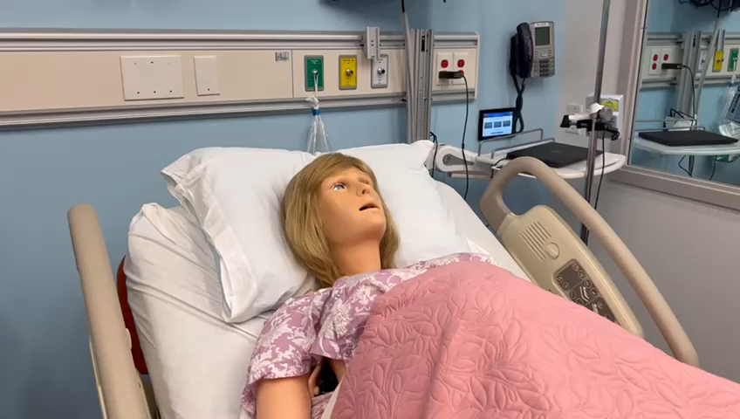
E-Learning und Simulationsbasiertes Lernen
Die Digitalisierung ermöglicht es Gesundheitsdienstleistern, ihre Fähigkeiten durch Online-Kurse und Schulungsplattformen zu erweitern. Dies ist von großer Bedeutung, um mit den neuesten Entwicklungen im Gesundheitswesen Schritt zu halten. Berufliche Kompetenzen können nicht allein durch theoretische Diskussionen erworben werden, sondern insbesondere durch praktische Umsetzung. Hierbei spielt das simulationsbasierte Lernen, das realitätsnahe Situationssimulationen umfasst, eine wichtige Rolle. Unser Ziel ist es, den Transfer von Theorie in die Praxis in den Ausbildungen des Gesundheitswesens zu fördern

Slide 12
Folgende Vorteile hat die Digitalisierung in der Pflege:
Bessere Kommunikation zwischen Pflegefachkräften, insbesondere durch eine digitale Dokumentation.
Mehr Zeit der Pflegekräfte für die Patienten und Patientinnen durch technische Assistenzsysteme oder digitale Dokumentationslösungen, die Aufgaben abnehmen beziehungsweise reduzieren.
Entlastung von Pflegefachkräften und pflegenden Angehörigen, beispielsweise durch technische Assistenzsysteme wie Sensormatten oder Geräte zur Erinnerung an die Medikamenteneinnahme.
Länger selbstbestimmt und sicher im eigenen Haushalt leben, zum Beispiel mit Telecare oder tragbaren Lösungen wie einem Hausnotrufsystem mit integriertem Sturzsensor.

Slide 13
Schnittstellen zwischen IT und Pflege:
Dazu gehören im Pflegealltag digitale Pflegeberichte, Verlaufsdokumentationen, der digital abgebildete Pflegeprozess und die digitale Patientenkurven, die in der Umsetzung digitale Kompetenzen erfordern.
Anwendung der neuartigen Software-Programme auf der Stationen, welche leicht in der Anwendung sind und die enge Zusammenarbeit mit IT- Bereichen absichern.

Slide 14
Danke für Ihre Aufmerksamkeit

